Slide 1
Karbonmonoksit Zehirlenmelerinin Önlenmesi Eylem Planı, Programın Önemi ve Proje Gelişim süreci
Prof. Dr. Tevfik ÖZLÜ
Akciğer Sağlığı ve Yoğun Bakım Derneği (ASYOD) Başkanı
Karadeniz Teknik Üniversitesi Farabi Hastanesi Başhekimi

Slide 2
Sessiz Katil: Karbon Monoksit (CO)
Odun, kömür, tezek, doğal gaz, tüp gazı, benzin, gaz yağı gibi karbon içeren yakıtların yanması sırasında oluşur
CO, asıl olarak yanma tam olmadığında oluşur
Renksiz, kokusuz, non-irritan (gizli zehir), havadan hafif
Kanda oksijenin yerini alır ve hücreler oksijensizlikten ölür

Slide 3
Tam yanma için…
Ortamda yeterli ve sürekli oksijen bulunmalı (menfezler, hava girişi)
Atık gazlar yeterince güçlü bir akımla drene edilmeli (bacalar, gaz çıkışı)
Havadan hafif, odada tavanda birikir

Slide 4
CO Kaynakları
Isınma, ısıtma araçları (soba, mangal, LPG tüplü ısıtıcılar, gazlı Japon sobaları, propanlı kamp ısıtıcıları, şofben, kombiler, kalorifer kazanları)
Pişirme araçları (ocak, tandır)
Trafik araçları (egzoz dumanı)
Yangınlar
Jeneratörler
Sigara
Fabrikalar (formaldehit, metilen klorür, dökümhaneler, demir çelik)
Maden ocakları

Slide 5
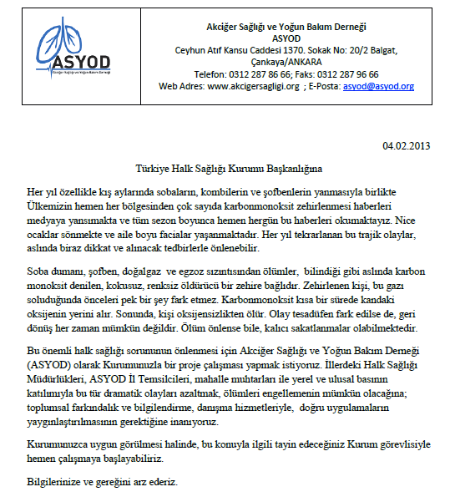
Böyle Başladık…

Slide 6
Sobalar, şofbenler yansın, ocaklar sönmesin

Slide 7
İlk Toplantı 6 Ocak 2014, THSK, Ankara.

Slide 8
Türkiye'de CO Zehirlenmelerinin Önlenmesi Projesi Çalıştayı
10-12 Nisan 2014 Daima Biz Otel, Kemer Antalya.

Slide 9
Karbonmonoksit Zehirlenmelerinin Önlenmesi
Eylem Planı
ve
Programı
Tanıtım Toplantısı
27-28 Kasım 2014
Belek, Antalya.

Slide 10
Gerekçe
Ülkemizde önlenebilir ölümlerin önemli bir nedeni
Zehirlenme daha çok aile boyudur
Çoğu zaman ölümle sonuçlanır
Kişiler fark etmeden ölürler
Zehirlenme sonrası müdahale her zaman başarılı olmayabilir
Yaşayanlarda da ciddi nörolojik ve psikiyatrik sekeller kalabilir (%50)

Slide 11
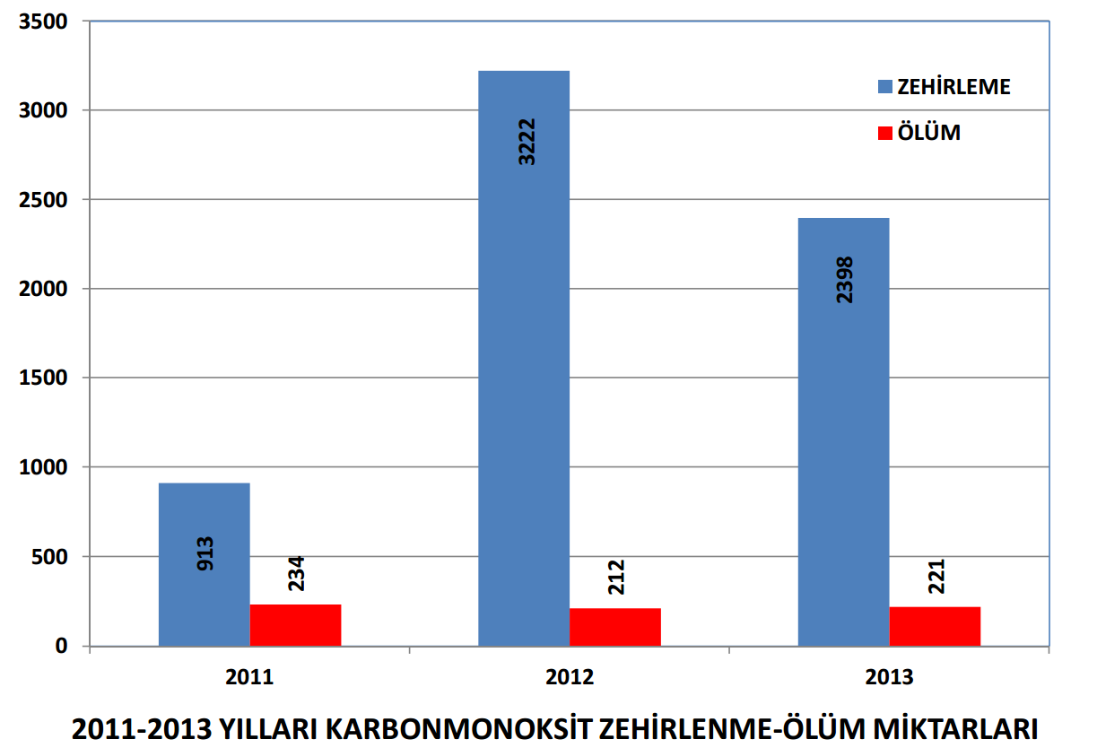

Slide 12
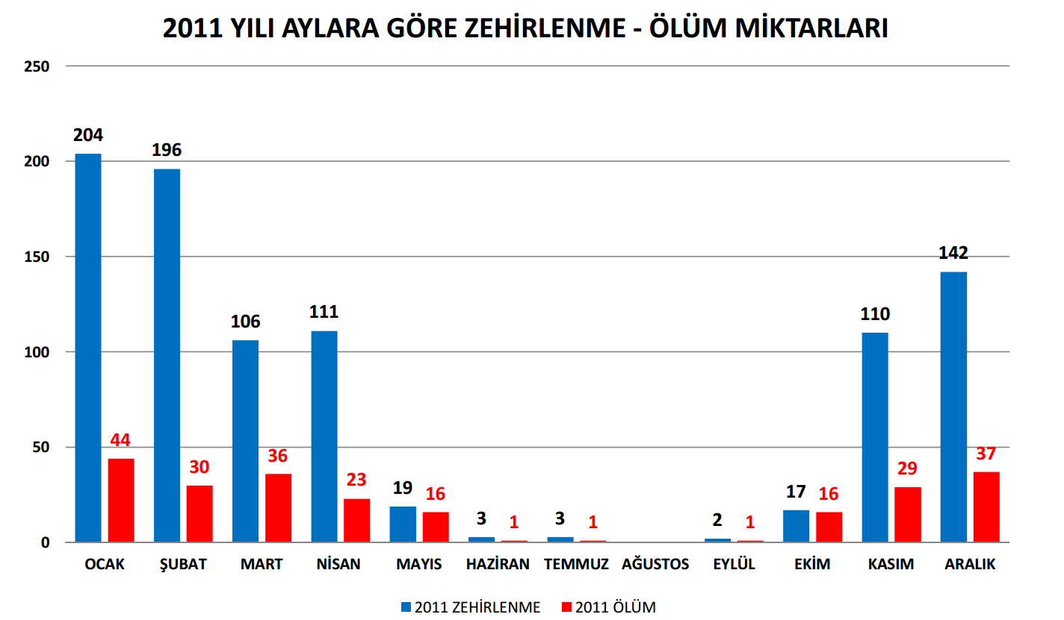

Slide 13
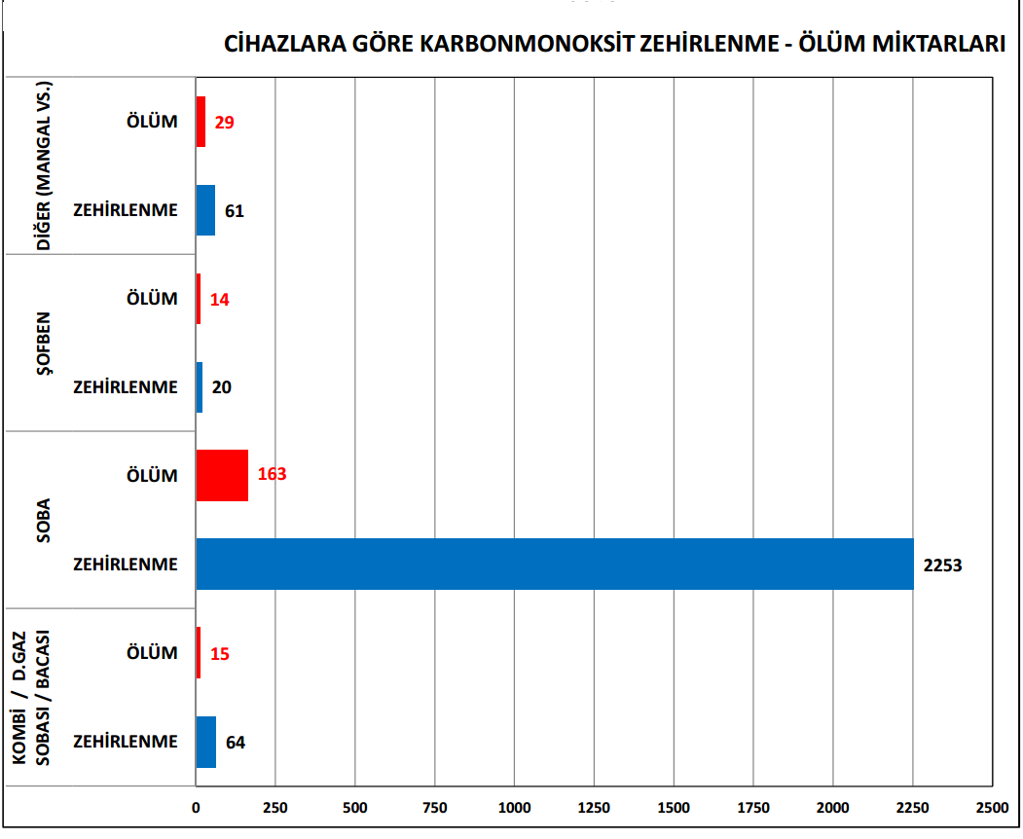

Slide 14
Amaç
Ülkemizde önlenebilir ölümlerin önemli bir nedeni olduğuna inandığımız CO zehirlenmesi olgularının sıklığının, dağılımının, nedenlerinin ve bunlara bağlı sakatlanma, ölüm ve diğer maliyetlerin belirlenmesi
CO zehirlenmelerinin ve bunlara bağlı ölümlerin, sakatlanmaların önlenmesi için konunun tüm paydaşlarıyla, kısa ve uzun vadeli her türlü önlemlerin, planlaması, yürütülmesi, denetlenmesi ve raporlanması

Slide 15
CO Zehirlenmeleriyle İlişkili Faktörler
Kış mevsimi
Lodos, ters rüzgar
Kötü, yetersiz, tıkalı bacalar
Kalitesiz yakıt
Soba kurum ve yakma hataları
Tesisat hataları (doğal gaz, şofben, vb)
Mimari hatalar (menfezler, bacalar)
İlgisizlik, dikkatsizlik, ihmal
Denetimsizlik

Slide 16
Sorunlar
Mevcut kötü bina stoklarımız
Tesisat, baca standartlarının yetersizliği
Kamuoyunda bilgisizlik, ilgisizlik
Soba, şofben gibi ısıtma, pişirme araçları ile trafik araçlarının doğru kullanımı
Mevzuatın tam uygulanamaması
İmar ruhsatı sırasında mimari ve tesisat projelerinin denetimi, mimarlar/mühendisler odasının onayı, inşaat sırasında yapı denetimi, iskan ruhsatı sırasında denetim, kullanım sırasında baca denetimi, yakıt denetimi

Slide 17
Sorunlar
İlgililerin bilgisizliği, lakaytlığı
Müteahhitler, mimarlar, ustalar, kalorifer yakıcılar, baca imalatçıları, soba imalatçıları, apartman yöneticileri
Sağlık hizmetine erişim
Acil müdahalede hatalar
Acil serviste tanı güçlüğü
Yoğun bakım ve hiperbarik oksijen tedavisi imkanlarının azlığı

Slide 18
Sorunlar
Raporlama
Gerçek insidens, morbidite ve mortalite, maliyet bilinmiyor
ICD-10 tanılarında karışıklık
Yakıt kalitesi

Slide 19
Önlemler
Farkındalık ve Bilgilendirme
Kamuoyu
Konunun Tarafları
Belediyeler, itfaiye, mimarlar, mühendisler, ustalar, apartman yöneticileri, çevre müdürlükleri, sağlık çalışanları, malzeme üretenler/satanlar
Hukuki normlar
İmar ve iskan ruhsatları, proje onayları, bina ve tesisat denetimleri, yakıt denetimleri,
Uygulama ve Denetim
Raporlama

Slide 20
Paydaşlar
Sağlık Bakanlığı Türkiye Halk Sağlığı Kurumu, Halk Sağlığı Müdürlükleri,
Kamu Hastaneleri Kurumu, Kamu Hastane Birlikleri Sekreterlikleri,
Acil Sağlık Hizmetleri Genel Müdürlüğü, İl genelinde buluna 112 Acil merkezleri,
Yönetim Hizmetleri Genel Müdürlüğü, İl Sağlık Müdürlükleri,
Akciğer Sağlığı ve Yoğun Bakım Derneği (ASYOD),
Meteoroloji Genel Müdürlüğü,
Çevre ve Şehircilik Bakanlığı, Çevre ve Şehircilik İl Müdürlükleri,
Milli Eğitim Bakanlığı, İl Milli Eğitim Müdürlükleri, Halk Eğitim Müdürlükleri,
YÖK ve Üniversiteler,
İçişleri Bakanlığı (Valilikler ve Belediyeler),
Diyanet İşleri Başkanlığı, Müftülükler,
Muhtarlıklar,
Medya,
Mühendis ve Mimar Odaları,
Baca- Der

Slide 21
Stratejiler

Slide 22
Mevcut Durum Analizi
CO zehirlenmesi olgularının sayı ve dağılımları
ICD kodlama, ihbar, kayıtlar
Mevcut binalarda baca tesisatı durumları
Toplumsal bilinç durumu
Tanı ve Tedavi alt yapısı
Rüzgar haritaları
Risk haritaları

Slide 23
Sağlık Kurumları ve Çalışanları
Sağlık çalışanlarının Eğitimi
112 Acil Sağlık Hizmetleri
Acil servis çalışanları
Aile hekimleri
Tanı Tedavi Kılavuzu
Sağlık Kurumlarının Desteklenmesi
Acil servis ekipman ve donanımı
Karboksihemoglobin düzeyine bakılması
HBO üniteleri
Diğer sorunların giderilmesi

Slide 24
Diğer Taraflar
İlgili tüm tarafların görev ve sorumluluklarının netleştirilmesi
İmar birimleri uygulayıcı, denetçi, inşaat ve iskan ruhsatı verenler, yapı denetçileri, Türk Mühendis ve Mimar Odaları Birliği (TMMOB) ile itfaiye
İnşaat, baca ve tesisat ustaları, mimar ve mühendisler, gaz dağıtım şirketleri,

Slide 25
Halka Dönük Bilgilendirme
Komisyon oluşturulması, verilecek mesajların komisyonca belirlenmesi
İnternet sitelerinin oluşturulması
Kamu spotları hazırlanması
Afiş, broşürlerin hazırlanması ve basılması, bilboardların kullanılması, basın bildirilerinin hazırlanması
Komisyonca hazırlanan hutbelerin Diyanet İşleri Başkanlığınca camilerde yayınlanması
Özellikle riskli bölgeler için kısa mesajların gönderilmesi

Slide 26
Erken Uyarı Sistemleri
Meteorolojik uyarılar (inversiyon takibi)
Karbonmonoksit dedektörlerinin kullanımının özendirilmesi
Havalandırma menfezleri konusunda halkın bilinçlendirilmesi
Sağlık Bakanlığı erken uyarı sitemine Karbonmonoksit zehirlenmelerinin dahil edilmesi
Karbonmonoksit zehirlenmelerinin önlenmesi konusunun Milli Eğitim Bakanlığı müfredatına eklenmesi ve baca tesisatıyla ilgili mesleki eğitimlerin verilmesinin sağlanması
Yeni yapılacak binalarda baca tesisatının mevzuatına uygun olarak projelendirilmesinin sağlanması
Mevcut binaların baca ve tesisatlarının gözden geçirilerek periyodik bakımlarının yapılmasının sağlanması
Yakma sistemlerinde kalitesiz yakıt kullanılmasının önlenmesi,
Bölge şartlarına uygun baca dizaynı yapılması

Slide 27
Mevzuat Çalışması
İlgili mevzuatın gözden geçirilmesi
Soba imalatına ilişkin teknik mevzuatın hazırlanması
Karbonmonoksit zehirlenmelerinin önlemesine ilişkin yönetmelik hazırlanması, (soba, kombi ve şofben vb. bacalarına yönelik periyodik bakım mevzuatı)

Slide 28
İzleme Değerlendirme
Karbonmonoksit zehirlenmeleri ve ölüm vakaları ile ilgili ICD kodlarının netleştirilmesi, verilerin toplanması, raporlanması ve yayımlanması
Karbonmonoksit zehirlenmelerinin önlenmesi için yapılması gereken faaliyetlerin izleme ve değerlendirilmesi

Slide 29
Teşekkürler…

